Slide 1
La distribution de demain : formats et développement Commerce de centre-ville Juillet 2014

Slide 2
Le Groupe Dia-Mart

Slide 3
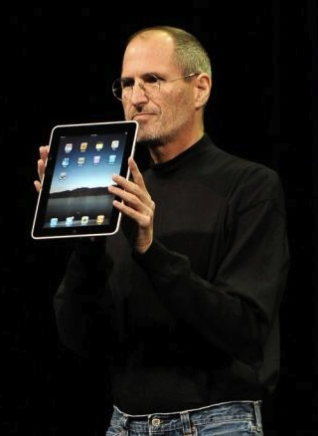
Un combat entre marchés pour la part de porte-monnaie
et de "temps de cerveau disponible"
Notes:
This guy has been one of the worse enemy of hm across the last 10 years
20 years ago, the exciting products were sold in hypermarkets ; today, the excitment comes from services that hypers do not provide
A fight for the share of wallet and of "brain available time"… lost by most of the categories sold by hypermarkets
And the winner are : health, communication, real estate…

Slide 4
Bientôt dans le Petit Robert…
Commerce :
"Activité consistant
à vendre à des clients
de plus en plus pauvres
des produits
qui les intéressent
de moins en moins"

Slide 5
Croyez-vous vraiment…
Que les clients n'ont plus envie de consommer
et ne cherchent que du prix ?
Notre civilisation est celle du plaisir immédiat : vive la consommation !
Que l'ère de l'hyper-stimulation est derrière nous ?
Plus que jamais, fabriquer le CA… tout en dépassant le purement fonctionnel
Notes:
La distribution moderne ("démocratiser l'accès") doit devenir une machine à fabriquer du désir
La plupart des enseignes gagnantes ne sont pas des enseignes de proximité, mais de destination

Slide 6
Bientôt dans le Petit Robert…
Consommation :
"Activité dépourvue de sens guidée par deux motivations : la frustration et la recherche de jouissance immédiate"

Slide 7
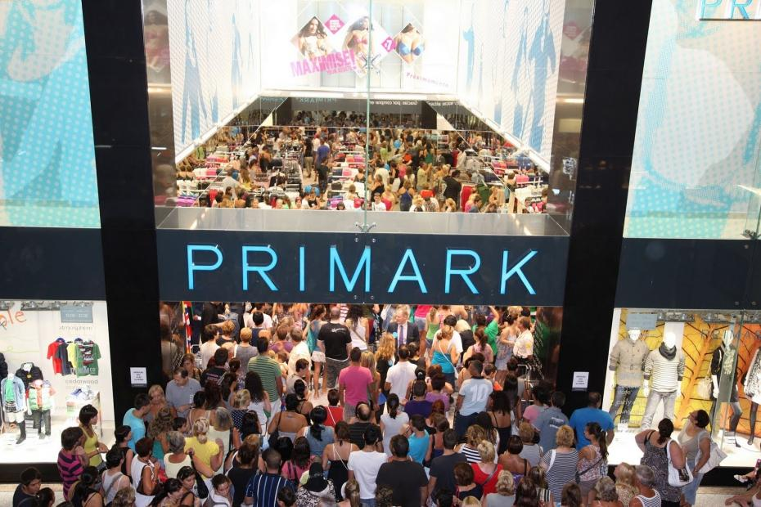
Notes:
exboite "normale" jusqu'en 2006... revolution totale en quelques années
changement radical avec recrutement de qq chef de produits stylistes qui ont fait de la copie pas cher (pure copie, pas comme zara qui recréé tout en s'inspirant)
vague d'interet mediatique qui a ete un revelateur : rester à prix micro, structure hyper courte, et accepter prise de risque majeure
fcs : accepter une prise de risque qu'ils sont les seuls à combiner avec des gros volumes, mass market
culture interne très specifique, culture du secret
peu de recrutement externe
Stabilité de gouvernance totale à date (mais pdg > 80 ans)
equipe hyper courte en haut, hyper centralisé
ex : c'est le pdg qui decide des demarques tous les vendredis, a la ref
management par la pression, enorme charge de travail, peu de gratification... mais enorme empowerment des cadres du coeur au siege
standardisation par l'energie
machine de guerre fascinante et non entreprise sympathique, not nice place to work
= des guerriers descendus de la montagne, pas de concessions = nouveaux barbares
force des convictions, on y va et voilà, philosophie de l'action
jamais de test
jamais de "stratégie" : try and learn
Comment font-ils ?
sourcing : un peu de tout ; 80% asie avec les memes usines que les autres
bons basiques d entree de gamme = volumes immenses = bloquer des capacités jusqu'à 2 ans
Mais in fine les prix d'achat (sauf effet quantites) sont similaires avec kiabi, mais le besoin de marge diffère
acceptation d'un taux de marge d'entrée faible compensé par volume
magasins monstrueux : 100 / 150 mios sur gros magasins
Ex: accepter que reassort ne se fait pas en taille-co, les volumes permettent d'éclater directement par lots, sans eclater en entrepot à la taille co
centralelow cost : equipe tres courte, chacun fait tout de a à z : cat man complet
chez kiabi on a des modelistes etc, mais ca coute plus que ce que ca cree comme valeur percue par le client
grosses equipes, mais process pas assez fluides pour etre optimises

Slide 8
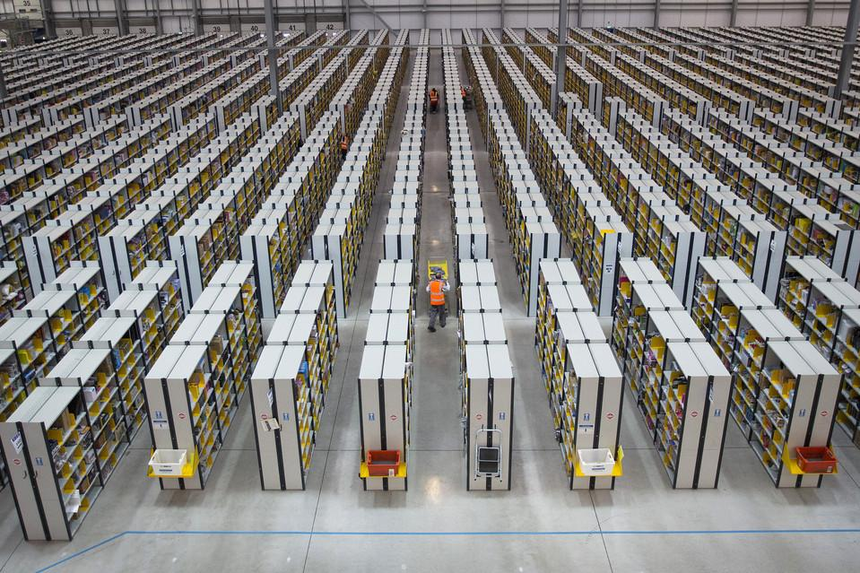
"Notre version d’une parfaite expérience client est celle au cours de laquelle le client ne souhaite pas nous parler. Chaque fois qu’un client nous contacte, nous considérons que c’est un échec pour nous. Les gens devraient parler à leurs amis, pas à leurs fournisseurs.“

Slide 10
Face au e-commerce :
donnez aux clients
des raisons de préférer vos magasins !
Notes:
Leclerc : 15 ans de gains de parts de marché tous les ans, et un appétit pas rassasié comme le prouve la ruée sur le drive = l'esprit de conquête, l'envie d'en découdre, le côté "nouveau barbare" pas embourgeoisés malgré le succès... Et une approche "guerrière" plus que comptable puisqu'un drive Leclerc est rarement rentable

Slide 11
Une "carence en caressage"
Plus la vie est lourde, plus les clients sont sensibles aux "petites attentions"
Les clients frustrés ne fréquentent pas les magasins tristes
D'où le repli du hard-discount

Slide 12
Le début de la grande lessive ?
Virgin, Games, Surcouf, Fly, Nalod's… l'hécatombe a commencé
Qui sont les prochains ? Déjà quelques candidats…
Vers une multiplication des friches commerciales ?

Slide 13
Implications pour les centre-ville
Fluidité, émotion, relation : vous êtes l'idéal fantasmé du commerce
Une complémentarité naturelle avec le e-commerce
Les outils digitaux peuvent aider à enrichir l'offre et l'expérience
Mais un idéal clients rarement concrétisé dans la vie réelle

